Slide 1
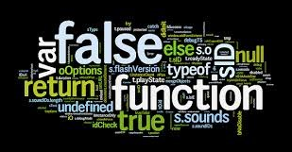
Lenguajes de Programación
Masiel Villalba Carmenate
Raidel Nápoles
Camilo González Hurtado
Yasmany Morejón

Slide 2
Cuestión:
JavaScript es un lenguaje dinámico donde no existe el concepto de clase. Las características de los objetos son definidas a través de otros objetos llamados prototipos.
a. Investigue y exponga el modelo de objetos de JavaScript.
b. Implemente en Python la clase JavascriptObject que tenga el mismo comportamiento que un objeto en JavaScript.
c. ¿Al no existir clases en un lenguaje este no es orientado a objetos? Muestre qué características hacen o no a JavaScript orientado a objetos.

Slide 3

JavaScript
JavaScript es un lenguaje de programación interpretado, dialecto del estándar ECMAScript. Se define como basado en prototipos, imperativo, funcional, débilmente tipado y dinámico.
Se utiliza principalmente en su forma del lado del cliente (client-side), implementado como parte de un navegador web permitiendo mejoras en la interfaz de usuario y páginas web dinámicas. Su uso en aplicaciones externas a la web, por ejemplo en documentos PDF, aplicaciones de escritorio (mayoritariamente widgets), es también significativo.
Desde el 2012, todos los navegadores modernos soportan completamente ECMAScript 5.1, una versión de JavaScript. La sexta edición se liberó en julio del 2015.

Slide 4
Modelo de objetos en JavaScript
Los objetos pueden representar múltiples y complejos valores y pueden cambiar a lo largo de su tiempo de vida.
En esencia, son contenedores y su contenido es mutable.

Slide 5

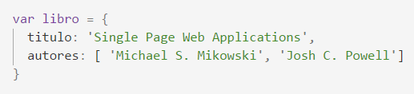


Los objetos se pueden crear de tres formas diferentes:
Operador new
Literalmente
Se inicializa un nuevo objeto a través de una función denominada constructor
Object.create(<object.prototipe>)
Crea un objeto a partir del prototipo de otro objeto

Slide 6
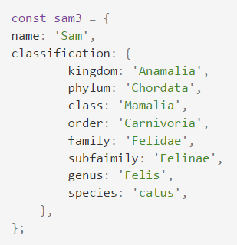
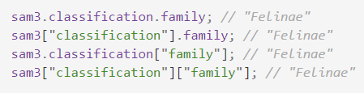


Expresiones para acceder a propiedades de un objeto.
Incluir elementos
Eliminar campos

Slide 7
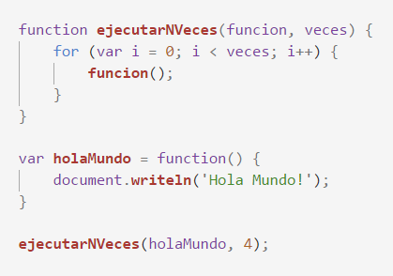
Object es un objeto predefinido de JavaScript que se utiliza como base para la creación de todos los objetos.
Las funciones son ciudadanos de primera clase en JavaScript, lo que significa que se pueden declarar, invocar, asignar a variables, pasar como argumentos de otras funciones, etc.

Slide 8
Es JavaScript un lenguaje orientado a objetos ?
Terminología
Herencia: los objetos pueden heredar características de otros objetos.
Encapsulamiento: cada objeto es responsable de tareas específicas. Se encierra la implementación de las características del objeto en sus propiedades y métodos, y se oculta al resto de la aplicación.
Abstracción: La conjunción de herencia compleja, métodos y propiedades que un objeto debe ser capaz de simular en un modelo de la realidad.
Polimorfismo: Los objetos comparten interfaz (forma en que se accede a sus características) pero cada objeto las puede implementar de forma diferente

Slide 9
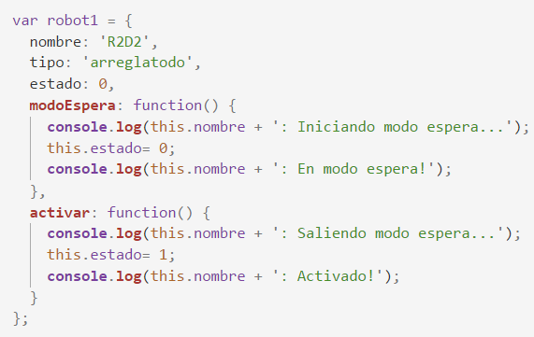
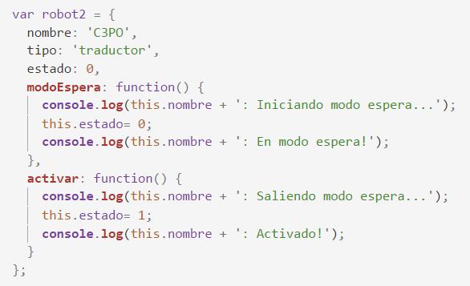
Consideremos el siguiente ejemplo

Slide 10
Preguntas
¿Y si tenemos 100 robots?
¿Tenemos que crear 100 objetos robot con todas sus características?
¿Qué pasa si hemos de modificar un método, lo hemos de cambiar 100 veces?
Una solución a estos problemas es usar prototipos y funciones constructoras

Slide 11
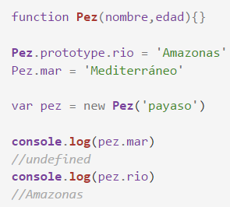
Prototipos
Un prototipo es simplemente un objeto del que otros objetos heredan propiedades y métodos.
Todos los objetos tienen una propiedad prototype, un objeto al cual se le pueden añadir propiedades y métodos para implementar la herencia.
Todos los objetos en JavaScript heredan propiedades y métodos de Object.prototype, que son: constructor, hasOwnProperty(), propertyIsEnumerable(), isPrototypeOf(), toLocaleString(), toString() y valueOf().
Los objetos literales heredan propiedades y métodos de Object.prototype, los creados mediante new, de la función constructor correspondiente.

Slide 12
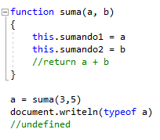
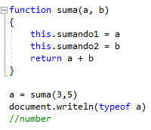
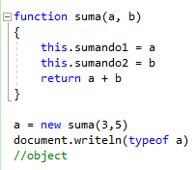
Función constructora
Es una función que se utiliza para inicializar nuevos objetos, se utiliza el operador new para invocar dicha función. Todos los objetos tienen una propiedad llamada constructor que apunta a esta función constructor.
Buenas prácticas: las funciones que actúan como constructor, por convención, comienzan con mayúsculas.

Slide 13
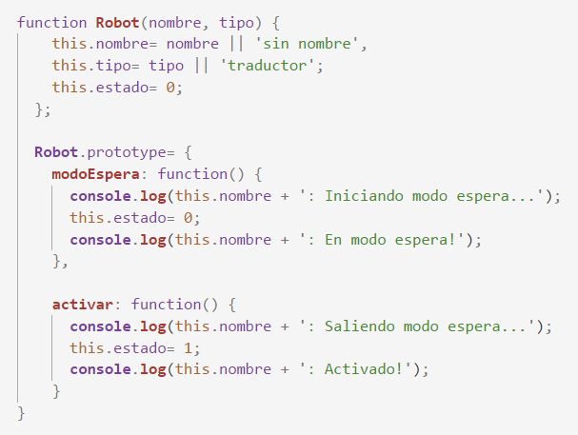
Implementación mejorada

Slide 14
Las funciones en JavaScript tienen propiedades, igual que los objetos (las funciones son objetos). Cuando se ejecuta una función se crea la propiedad this con el valor del objeto que ha invocado la función.
This siempre hace referencia a un objeto y no tiene asignado un valor hasta que un objeto invoca la función donde se define this. Cuando se llama a un constructor con el operador new, this hace referencia al nuevo objeto creado.
Con la implementación anterior se resolvieron algunos problemas, pues ahora es más fácil crear robots mediante la ‘clase’ Robot.
Pero aun quedan problemas por resolver, por ejemplo, no tenemos robots especializados, pues todos tienen las mismas características. Para resolver esto podemos auxiliarnos del concepto de Herencia.

Slide 15
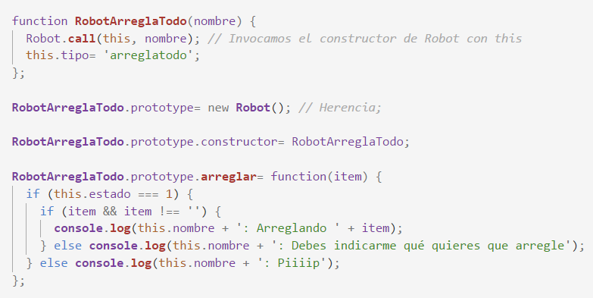
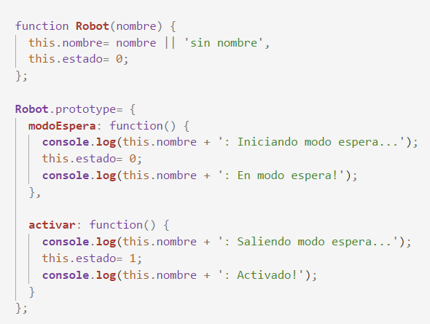

Herencia

Slide 16
Los objetos en JavaScript son "contenedores" dinámicos de propiedades y poseen un enlace a un objeto prototipo. Cuando intentamos acceder a una propiedad de un objeto, la propiedad no sólo se busca en el propio objeto sino también en el prototipo del objeto, en el prototipo del prototipo, y así sucesivamente hasta que se encuentre una propiedad que coincida con el nombre o se alcance el final de la cadena de prototipos.
Casi todos los objetos en JavaScript son instancias de Object que se sitúa a la cabeza de la cadena de prototipos.
En JavaScript, cualquier función puede añadirse a un objeto como una propiedad. Una función heredada se comporta como cualquier otra propiedad, viéndose afectada por el solapamiento de propiedades.

Slide 17
Los problemas no se han acabado
Todos los robots implementan la tarea de ayudar a quien solicita su ayuda, pero por su naturaleza, los traductores no prestan el mismo tipo de ayuda que los que arreglan todo.
Para resolver esto tenemos el concepto de Polimorfismo

Slide 18
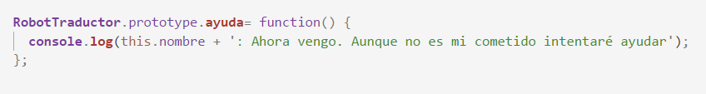
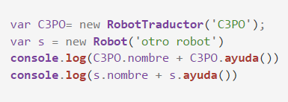
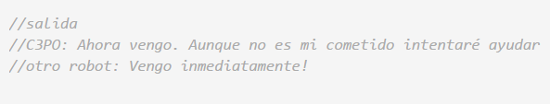
Polimorfismo
Comportamientos diferentes asociados a objetos diferentes pueden compartir el mismo nombre de método. Cuando se utiliza dicho método la tarea realizada dependerá del objeto en cuestión.
Se puede redefinir el método “ayuda” para RobotTraductor, sin que se afecte el resultado del llamado a esa función para otras instancias.

Slide 19
El tipo de robot debería ser una propiedad privada del robot y la única acción que deberíamos poder realizar sobre ella es recuperar su valor.
Aquí es donde entra en escena el concepto de Encapsulamiento

Slide 20
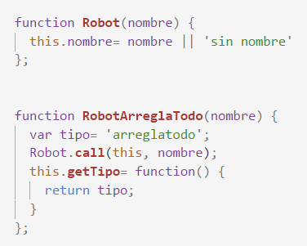
Encapsulamiento
Cada tipo de objeto expone una interfaz (conjunto de propiedades y métodos) que especifica cómo se puede interactuar con los objetos de la clase. Esto se denomina encapsulamiento, por medio del cual cada clase hereda los métodos de su elemento primario y sólo tiene que definir las cosas que desea cambiar.

Slide 21
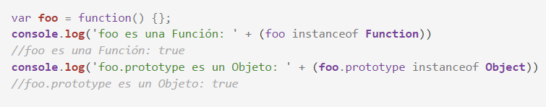
Abstracción
Un mecanismo que permite modelar la parte actual del problema de trabajo. Esto se puede lograr por herencia (especialización) o por composición. JavaScript logra la especialización por herencia y por composición al permitir que las instancias de clases sean los valores de los atributos de otros objetos.
La clase Function de JavaScript hereda de la clase de Object (esto demuestra la especialización del modelo) y la propiedad Function.prototype es un ejemplo de Objeto (esto demuestra la composición)

Slide 22
Rendimiento
El tiempo de búsqueda para las propiedades que están en lo alto de la cadena de prototipo puede tener un impacto negativo en el rendimiento, y esto puede ser significativo en el código donde el rendimiento es crítico. Además, tratar de acceder a las propiedades inexistentes siempre atravesará la cadena de prototipos completamente.
También, cuando iteramos sobre las propiedades de un objeto, cada propiedad enumerable que se encuentra en la cadena de prototipo será enumerada.
Para comprobar si un objeto tiene una propiedad definida en sí mismo y no en alguna parte de su cadena de prototipo, es necesario usar el método hasOwnProperty que todos los objetos heredan de Object.prototype.
Nota: Esto no es suficiente para chequear si una propiedad está undefined, la propiedad podría existir, pero el valor justamente sucede que está seteado como undefined.

Slide 23
Malas prácticas: Extensión de prototipos nativos
Una tendencia errónea, que se estila con frecuencia, es extender Object.prototype o uno de los otros pre-incorporados prototipos.
Esta técnica se llama monkey patching y rompe la encapsulación. Si bien, es utilizado por librerías como Prototype.js, no hay una buena razón para saturar los tipos pre-incorporados con funcionalidades adicionales no estándar.
La única buena razón para extender los pre-incorporados prototipos es modificar las funcionalidades nuevas de los motores de JavaScript. Por ejemplo: Array.foreach.

Slide 24
Prototipos vs Modelos de Clase

Slide 25
Objetos de clases:
Una clase definida por su código fuente es estática.
Representa una definición abstracta del objeto.
Cada objeto es una instancia de una clase.
El legado se encuentra en las clases.

Slide 26
Objetos de prototipos:
Un prototipo definido en su código fuente es mutable.
Es en sí mismo un objeto, así como otros.
Tiene una existencia física en la memoria.
Puede ser modificado y llamado.
Debe ser nombrado.
Un prototipo puede ser visto como un modelo ejemplar de una familia objeto.
Un objeto hereda propiedades (valores y métodos) de su prototipo.

Slide 27
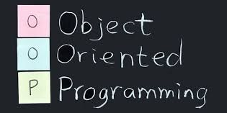
Programación Orientada a Objetos
Servir de vehículo de diseño para la modelación de la realidad.
Servir de metodología para mejorar la organización de un sistema de software (módulo vs clase)
La robustez de las partes que garanticen su integridad y funcionamiento propio (lo cual a su vez facilita "arrinconar" las fallas).
La reusabilidad y la extensibilidad. Que se puedan derivar (más que definir) nuevas clases de objetos a partir de las ya existentes, facilitándole con ello al programador el desarrollo de prototipos y una rápida exploración de las nuevas ideas.

Slide 28
Principio Abierto Cerrado
Clases y Objetos lo suficientemente "cerrados" para que cada objeto oculte y proteja la información que lo caracterice como individuo
Clases y Objetos lo suficientemente "abiertos" para facilitar la reutilización, adaptación a nuevas necesidades, ampliación de nuevas funcionalidades.
La herencia y el polimorfismo promueven lo abierto.

Slide 29
Entonces… ¿JavaScript es un lenguaje orientado a objetos?

Slide 30
JavaScript:
Tiene objetos que pueden contener datos y métodos que actúan sobre otros objetos. Pueden contener también otros objetos.
Con las funciones constructoras se logra el efecto de reusabilidad y modelación.
No tiene herencia orientada a clases, pero tiene la herencia orientada al prototipo.
Existe la manera de proteger campos específicos de un objeto.(encapsulamiento)
Dado que es un lenguaje no tipado, cualquier objeto puede utilizarse en casi cualquier contexto, por tanto la presencia del polimorfismo es contundente.

Slide 31
Por todo lo anterior, consideramos que JavaScript es un lenguaje orientado a objetos

Slide 32
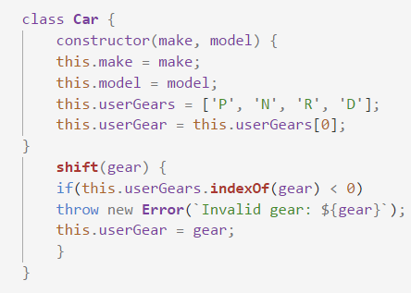
En JavaScript no existe el concepto de clase, pero…

Slide 33
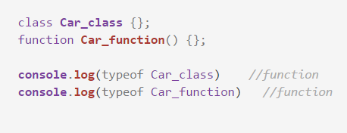
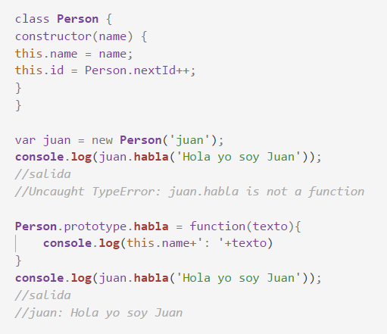
A diferencia de las clases estáticas
puede ser modificada en tiempo de ejecución a través del prototipo.
Las “clases” son un recurso sintáctico introducido con ECMAScript 2015 (ES6).
Una clase en JavaScript es realmente una función.

Slide 34
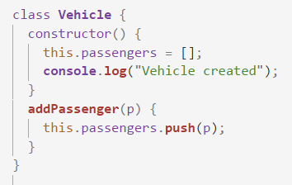
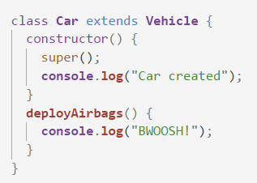
Herencia con ‘class’

